Slide 1

Área de servicio: Equipo de género
Desde el 01/01/2026 a 30/06/2026
Cantidad total de informes: 11

Slide 2
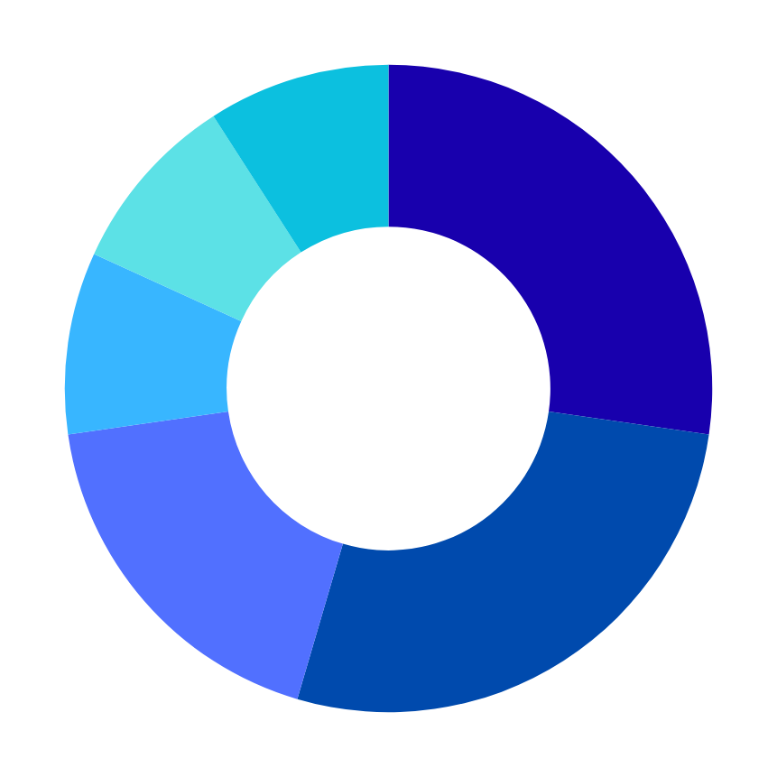
Grafico por tipo de incidente
 | Tipo de incidente | Cantidad | Porcentaje
 | Asesoría legal para realizar una denuncia | 3 | 27.3%
 | Solicitud de intervención a un caso por oficio judicial | 3 | 27.3%
 | Acompañamiento psicológico | 2 | 18.2%
 | Seguimiento psicológico | 1 | 9.1%
 | Violencia de género física | 1 | 9.1%
 | Violencia de género sexual | 1 | 9.1%

Slide 3
Análisis

